Slide 1

Студия макрофотографии радужки глаза
Выполнили: Ромашова Виктория, Шварёва Наталья, Ширинкина Мария,
Тастайбекова Мира, Никитина Кристина, Имшинецкая Евгения

Slide 2



Проблема на рынке (какая и у кого?)
01.
02.
03.
Как сделать досуг запоминающимся?
Что подарить человеку, у которого уже есть все необходимое?
Чем удивить друзей/близких, которые уже и так являются продвинутыми в сфере организации своего досуга?
1

Slide 3

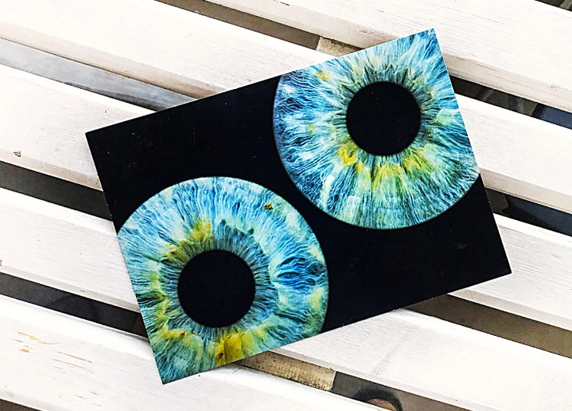



Решение проблемы, описание предлагаемого продукта
Молодые люди
16-35 лет
Пара/семья
Фотографы
2

Slide 4
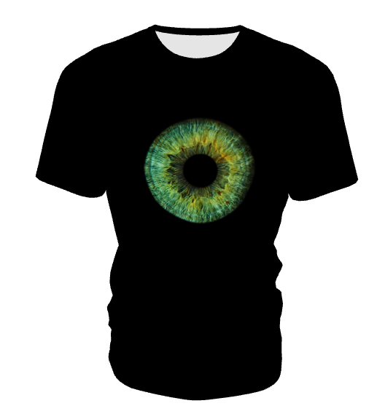
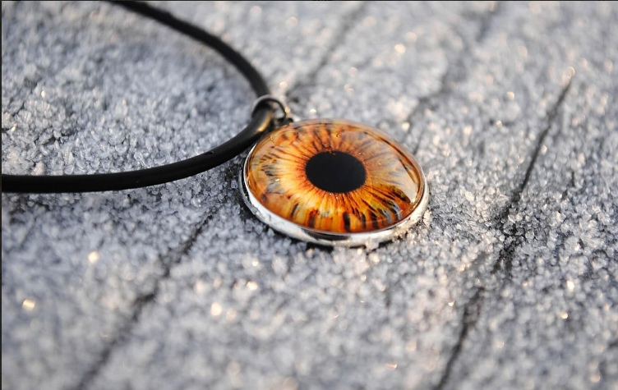
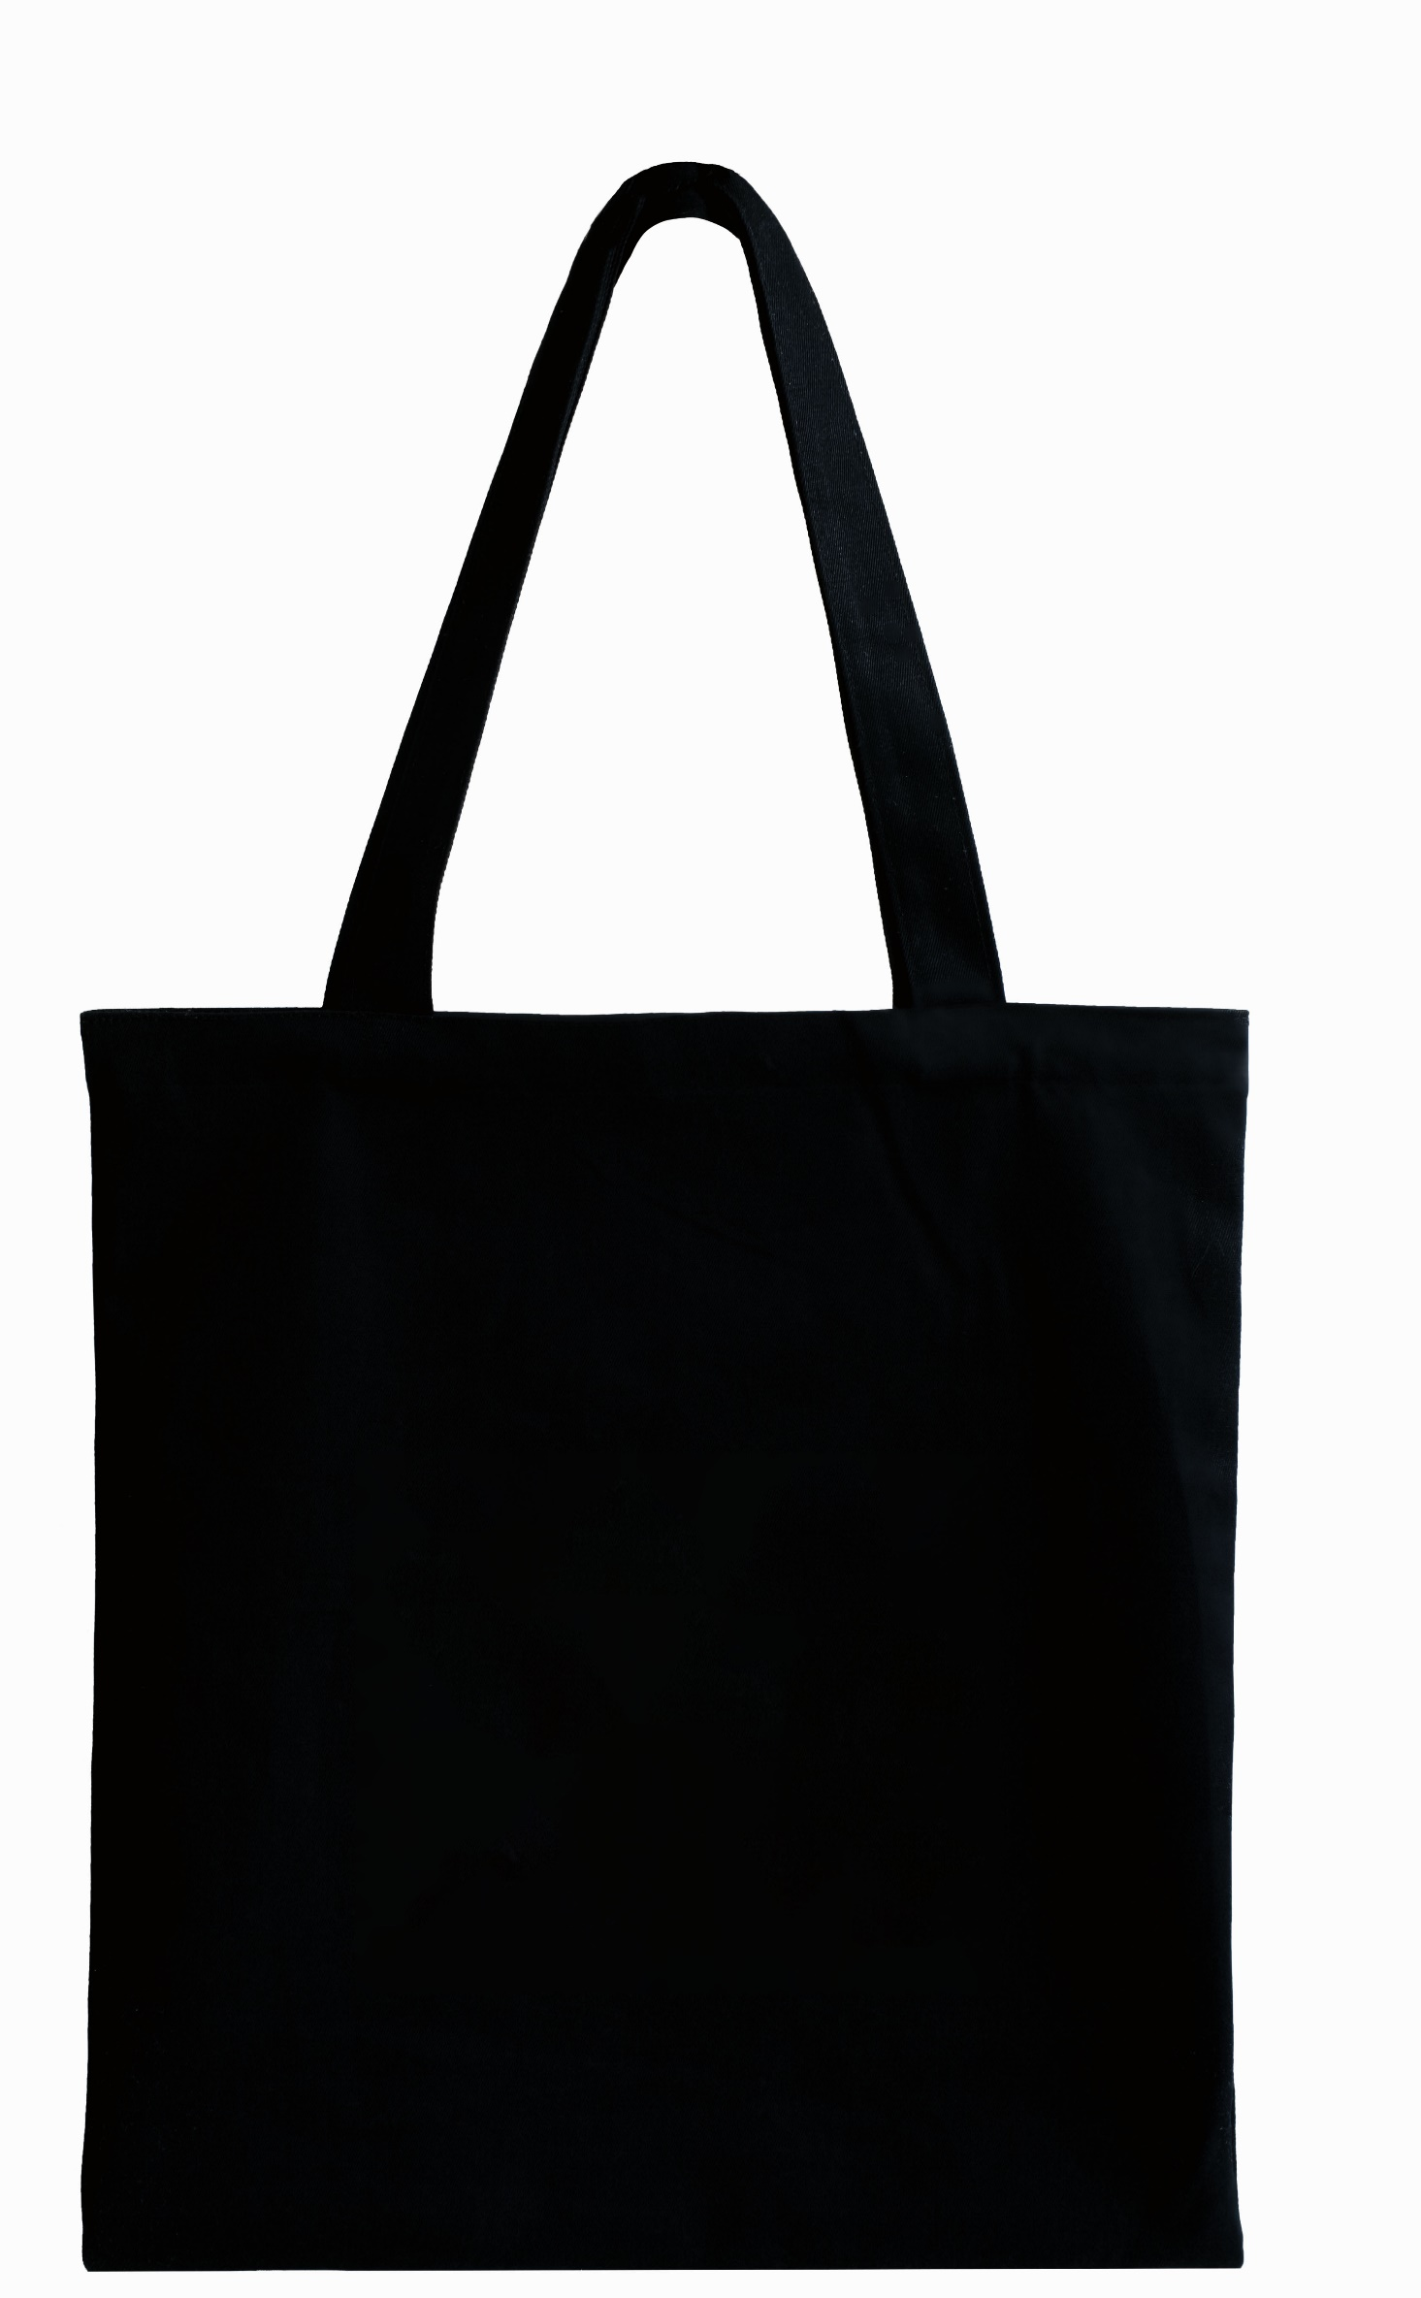
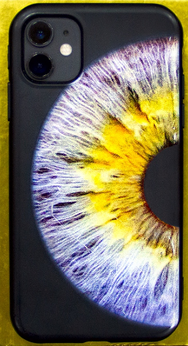
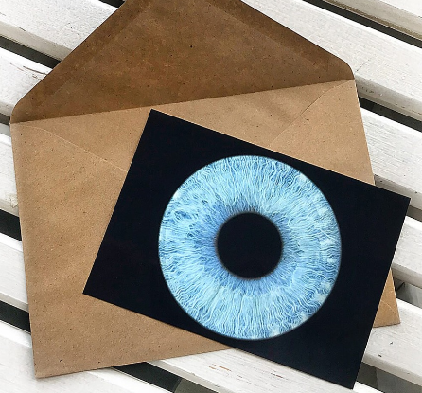
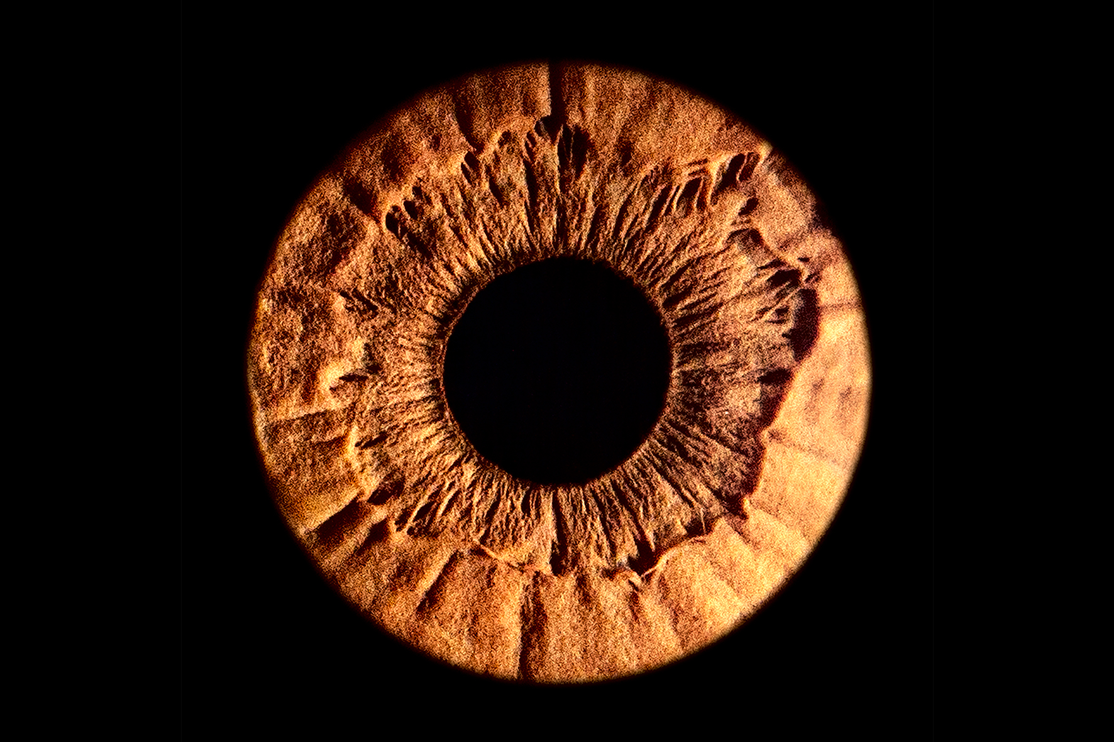
Бизнес модель
Потребительский сегмент:
Молодежь ( от 18 лет до 35 лет)
Ценностные предложения:
1. Фотографии с радужкой глаза,
картины, брелки, кулоны, кольца,
шопперы с изображением;
2. Сертификаты, различные акции.
Взаимоотношения:
Стараемся найти подход к каждому клиенту
Каналы сбыта:
Реклама в соц.сетях
(BK, Viber, Telegram, Instagram)
3

Slide 5
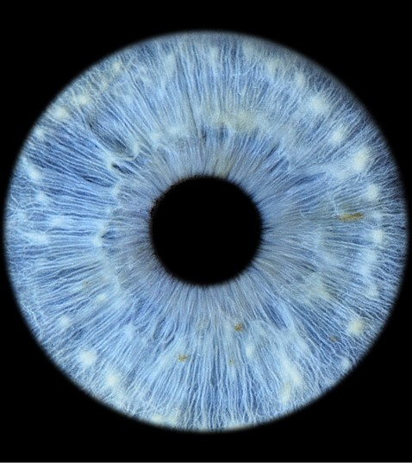
Основные конкуренты.
Конкурентные преимущества
предлагаемого решения.
Конкуренты: фотосалоны.
Преимущества:
Уникальность (по всей стране открыто
немного таких студий, в Перми их вовсе нет);
Полная специализация по макро-съемке;
4

Slide 6
Маркетинговая стратегия. Оценка рынка.
Целевая аудитория. Каналы продаж.
Целевая аудитория (18 - 60 лет ) : девушки и парни, а именно творческая молодежь, студенты, влюбленные пары и семьи, фотографы.
Оценка рынка:
TAM: 276 млрд.
SAM: 46 млн.
SOM: 2,6 млн.
5

Slide 7
Этапы проекта
1 этап
Анализ всей необходимой информации и создание плана
2 этап
Регистрация ООО, аренда помещения, закупка оборудования, найм персонала
3 этап
Проверка всех систем перед открытием, старт продаж, прием первых клиентов
4 этап
Сбор и анализ информации о первых днях работы, исправление недочетов при их обнаружении
6

Slide 8





Основные финансовые показатели проекта
Количество клиентов в год
Начальный капитал
Средний чек
750 000 руб.
1200 руб.
примерно 700 человек
Доход
Прибыль
1553 400 руб.
1 150 000 руб.
7

Slide 9
Финансовый прогноз: план продаж, финансовый поток
1 год
2 год
3 год
Кол-во проданных услуг | 700 | 2220 | 5 110
Доход | 1553 400 | 2 447 200 | 5 715 200
Чистая прибыль | 591 064 | 1 324 760 | 3 722 328
8

Slide 10
Объем инвестиций, окупаемость
Наши средства
250 000
Привлеченные (грант)
500 000
Окупаемость
полгода
9

Slide 11
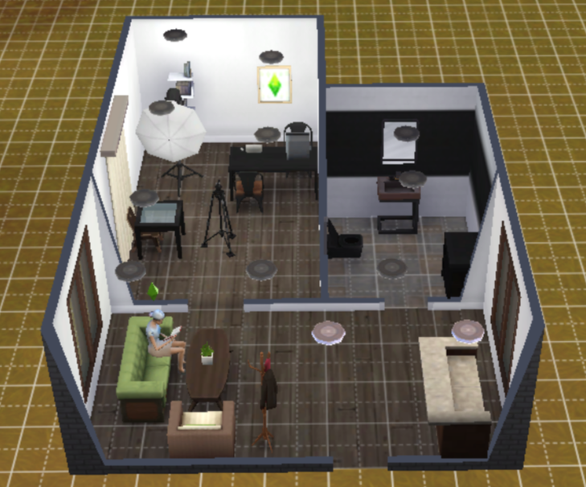
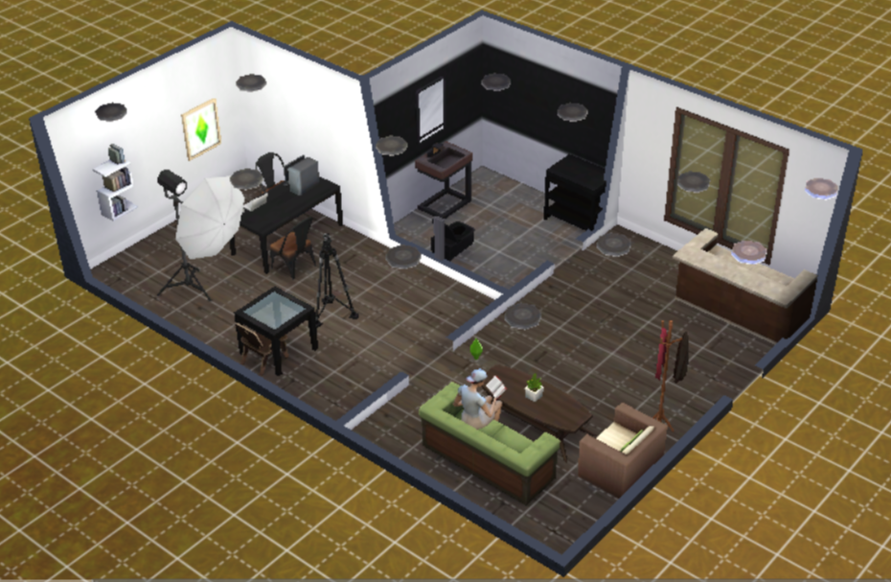
Макет помещения
10

Slide 12
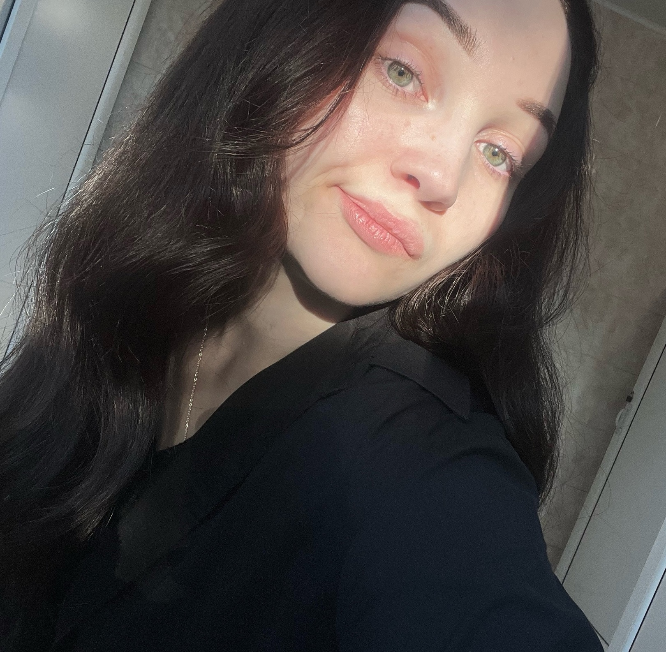
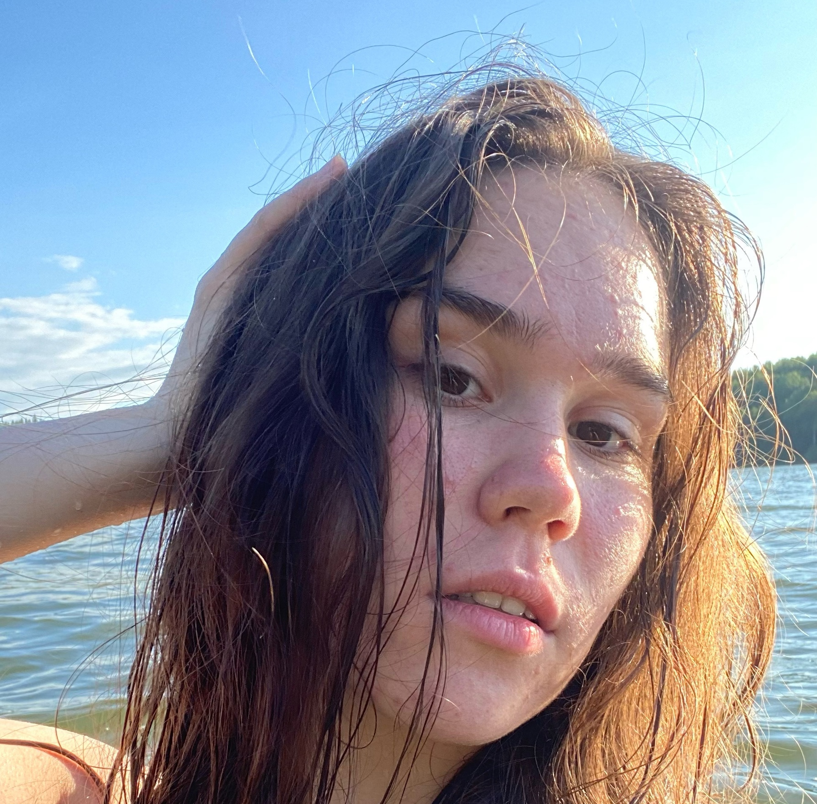
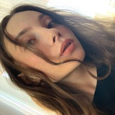
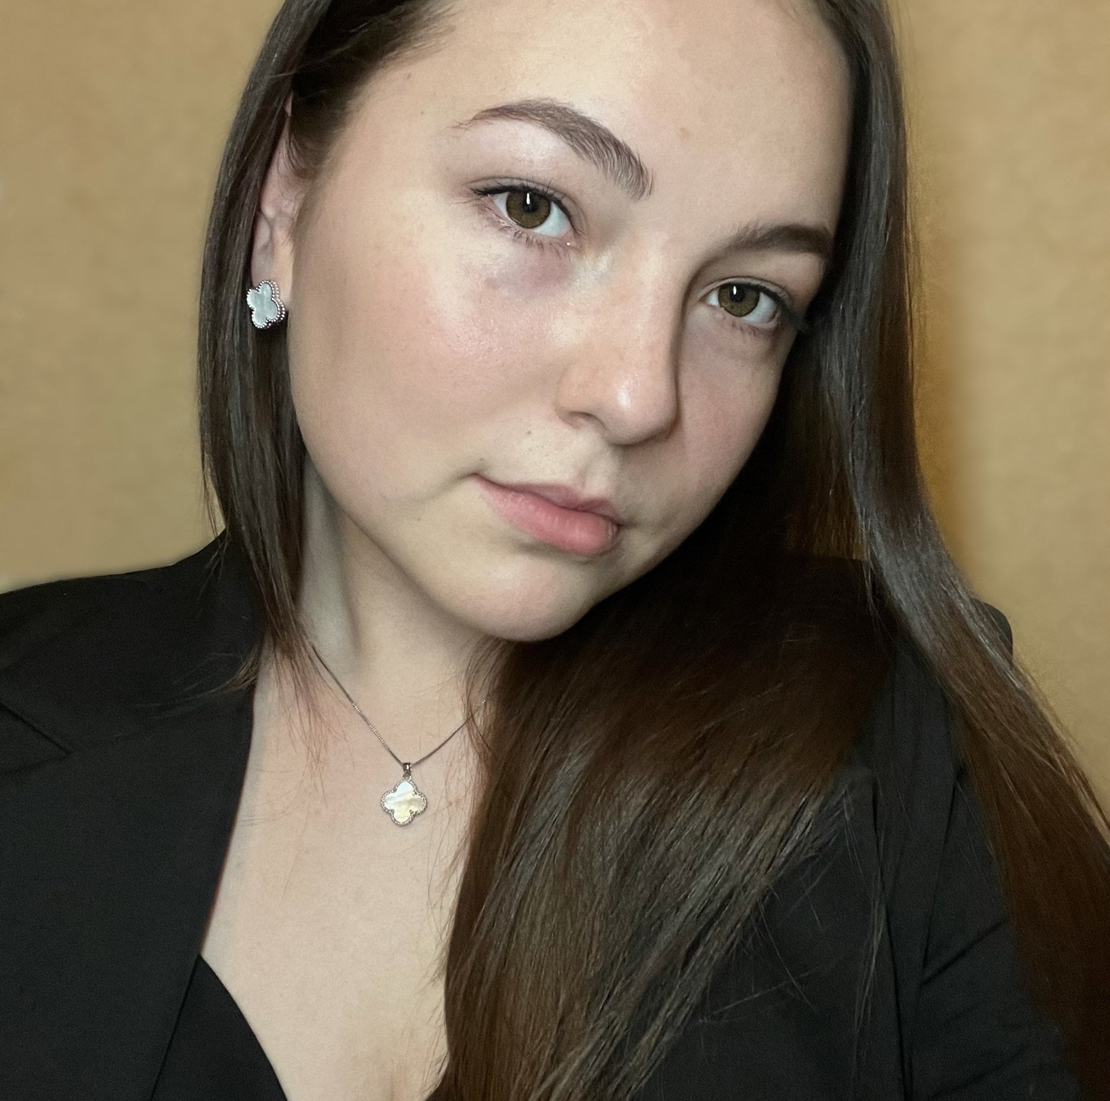
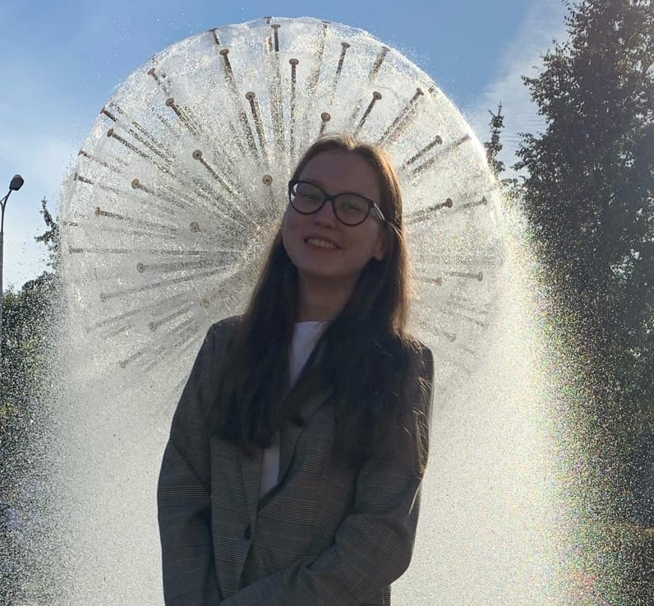
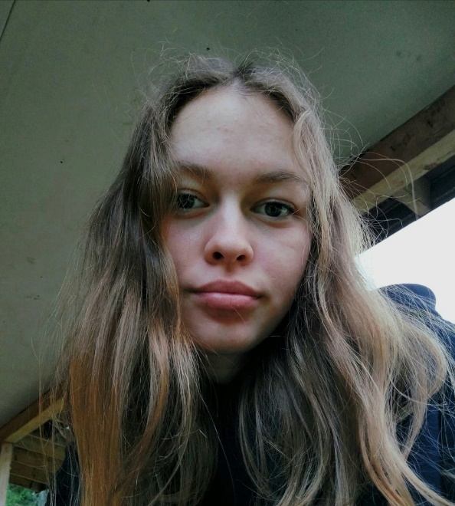

Руководитель
Коммуникатор
Шварёва Наталья
Ширинкина Мария
Финансист
Маркетолог
Никитина Кристина
Ромашова Виктория
Инженер
Финансист
Тастайбекова Мира
Имшинецкая Евгения
11

Slide 13
Спасибо за внимание!
Контакты руководителя:
Шварёва Наталья Александровна,
+7 982 234 44 76, Viber, Telegram
12

